Slide 1

Báo cáo Project II
Sinh viên thực hiện: Vũ Minh Thanh
Giảng viên hướng dẫn : thầy đỗ phan thuận

Slide 2
Kiến thức đã học
Machine learning
Computer vision
Gradient Descent
Linear Regression
Logistic Regression
Neural Network
Support Vector Machines
Unsupervised Learning
Convolutional neural network
Transfer Learning
Data Augmentation
Object Detection
Image segmentation

Slide 3
Bài toán Rain in Australia
Giới thiệu bài toán
Khám phá và tiền xử lí tập dữ liệu
Các mô hình sử dụng
Kết quả

Slide 4
Giới thiệu bài toán
Với tập dữ liệu về thời tiết của các ngày tại Australia, hệ thống cần phải dự đoán khả năng có mưa của ngày tiếp thep tại 1 địa điểm dựa vào đặc điểm thời tiết ngày hiện tại.
Thông tin về đầu vào và đầu ra:
Đầu vào: 1 vector 22 chiều chứa thông tin về thời tiết của ngày hôm nay tại Australia
Đầu ra: Khả năng có mưa vào ngày tiếp theo (Yes/ No)
Nhiệm vụ đề tài: Xây dựng mô hình hồi quy losgistic, SVM và cây quyết định để dự đoán và so sánh hiệu năng của 3 mô hình.

Slide 5
Mô tả dữ liệu
Dữ liệu bao gồm 145460 mẫu chứa thông tin về thời tiết tại các địa điểm ở Australia trong 10 năm, mỗi mẫu có 23 thuộc tính
RainTomorrow là biến mục tiêu để dự đoán - Yes or No.
Sau khi loại bỏ những mẫu có giá trị RainTomorrow là null, dữ liệu còn 142193 mẫu, mỗi mẫu 23 thuộc tính. Từ đây,bài toán sử dụng dữ liệu này để xử lý tiếp

Slide 6
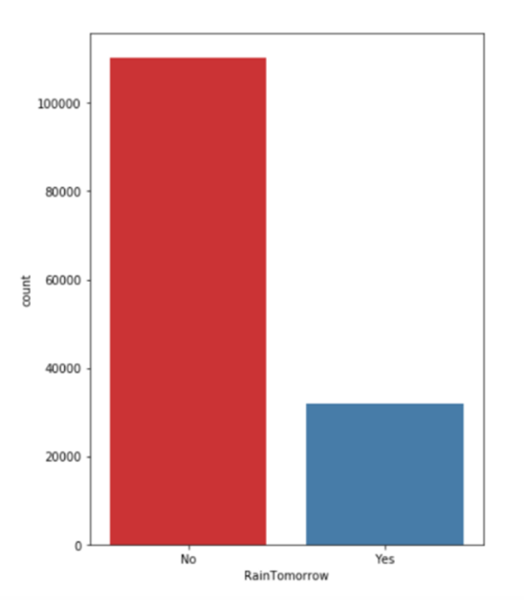
Khám phá và tiền xử lý dữ liệu
- Biến mục tiêu RainTomorrow nhận 2 giá trị: Yes, No
Yes: 31877
No: 110316
Mất cân bằng dữ liệu: yes/no = 0.288
- 7 thuộc tính có giá trị phân loại: Date (3436 labels), Location (49 labels), WindGustDir (17 labels), WindDir9am (17 labels), WinDir3pm (17 labels), RainToday (2 labels)
- 16 thuôc tính dạng số còn lại đều là biến liên tục

Slide 7
Khám phá và tiền xử lí dữ liệu
Các thuộc tính chứa giá trị bị thiếu:
WindGustDir, WindDir9am, WindDir3pm, RainToday
MinTemp, MaxTemp, Rainfall, Evaporation, Sunshine, WindGustSpeed, WindSpeed9am, WindSpeed3pm, Humidity9am, Humidity3pm, Pressure9am, Pressure3pm, Cloud9am, Cloud3pm, Temp9am, Temp3pm
Xử lí:
Sử dụng mode imputation đối với biến phân loại, thay thế giá trị bị thiếu bằng giá trị có tần số lớn nhất
Sử dụng median imputation đối với biến liên tục, thay thế giá trị bị thiếu bằng giá trị trung vị của thuộc tính

Slide 8
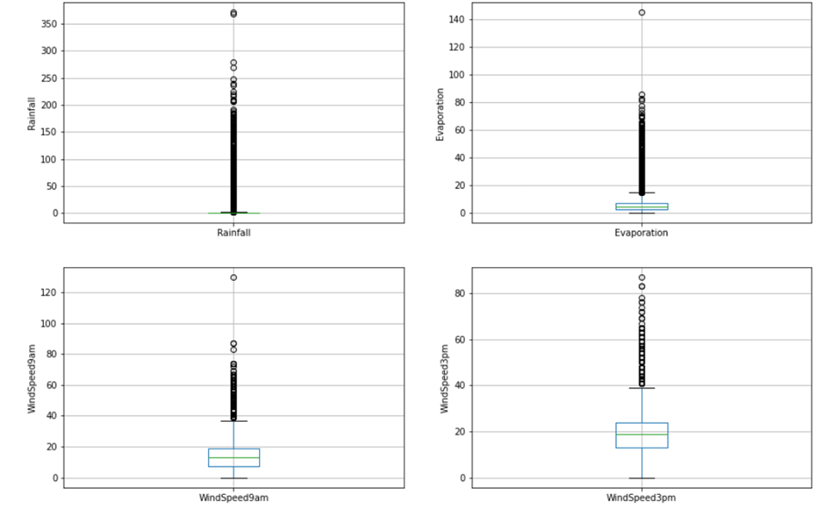
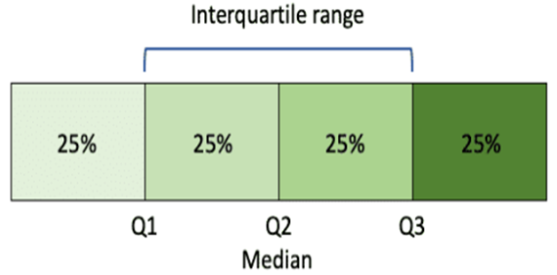
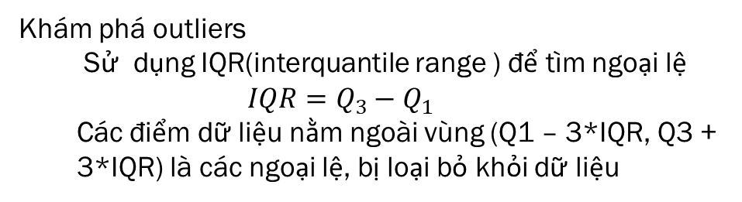
Khám phá và tiền xử lí dữ liệu
Khám phá outliers
Sử dụng IQR(interquantile range ) để tìm ngoại lệ
$$IQR=Q_{3}−Q_{1}$$
Các điểm dữ liệu nằm ngoài vùng (Q1 – 3*IQR, Q3 + 3*IQR) là các ngoại lệ, bị loại bỏ khỏi dữ liệu

Slide 9
Các mô hình sử dụng
Logistic Regression
Support Vector Machine
Cây quyết định

Slide 10
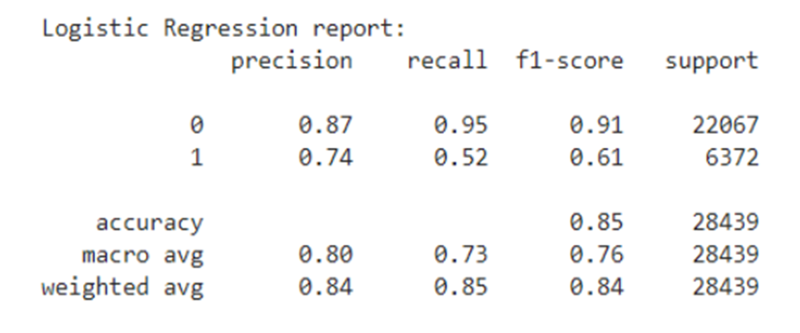
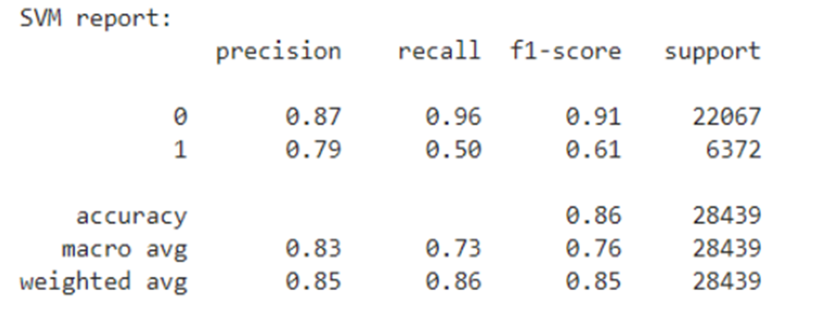
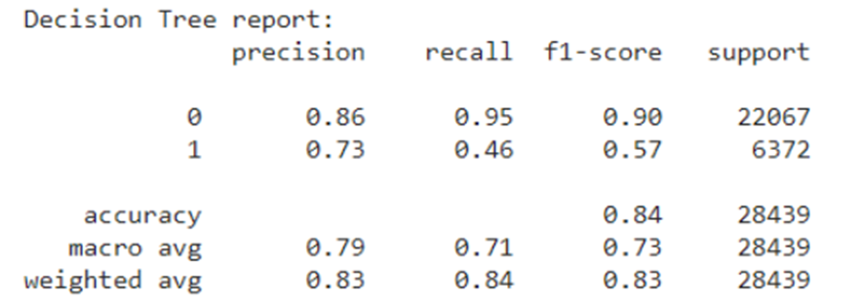
Kết quả

Slide 11
Kết quả
Áp dụng thuật toán Gridsearch để tìm tham số tốt nhất cho mô hình
Model | Best parameters | Validation score
Logistic Regression | C = 0.05 | 84.68
SVM | C = 1, gamma = ‘scale’ , degree = 2 | 85.79
Decision Tree | Maxdepth=8, minSamplesSplit=2, minSamplesLeaf=9 | 84.11

Slide 12
Khó khăn khi thực hiện
Khó khăn khi Gridsearch tìm tham số tốt nhất cho mô hình
Do tài nguyên có hạn nên miền tìm kiếm giá trị tốt nhất cho các mô hình chư được rộng → có thể chưa tìm được tham số thục sự tối ưu cho mô hình
Thời gian tìm kiếm lâu, đặc biệt với Kernel SVM dẫn tới việc sử dụng tài nguyên bị hạn chế
Việc xử lí mất cân bằng dữ liệu không thực sự tối ưu khi không biết tỉ lệ số lượng ví dụ giữa hai nhãn lớp trong thực tế.

Slide 13
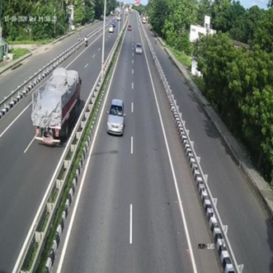
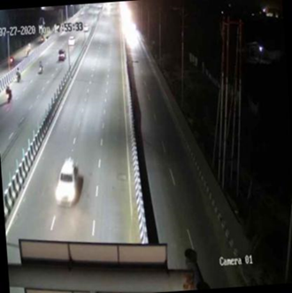
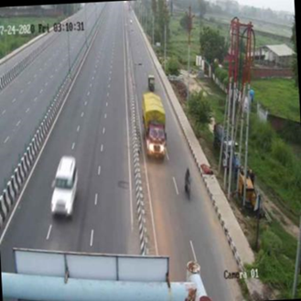
Bài toán phát hiện các loại xe trên cao tốc
Dữ liệu :
images : gồm 8219 ảnh chụp các phương tiện giao thông đi lại trên cao tốc với 3 góc camera khác nhau (thu thập trên google)
- labels : được gán nhãn sẵn với format YOLO
- classes : auto, bus, car, lcv, motorcycle, multiaxle, tractor, truck

Slide 14
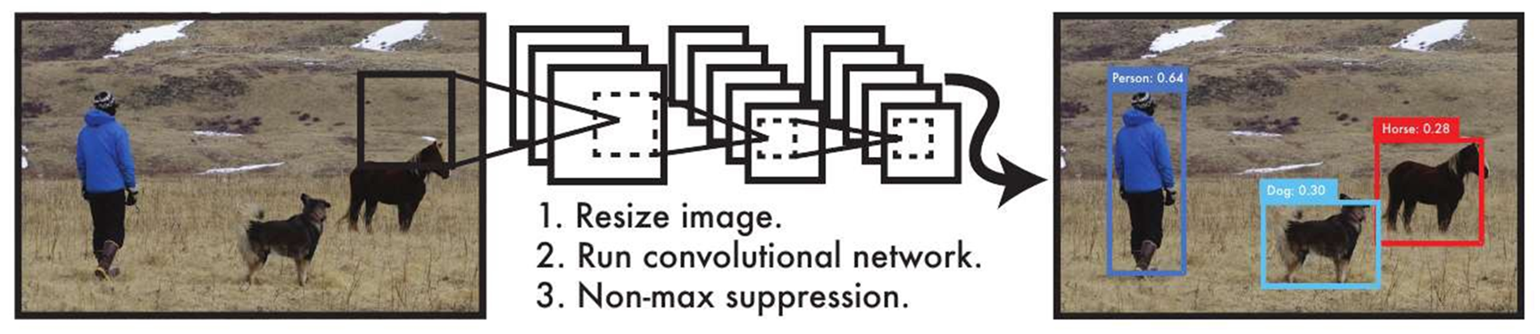
YOLO
The YOLO Detection System
Regression problem
You Only Look Once
Straight from image pixels to bounding box coordinates and class probabilities

Slide 15
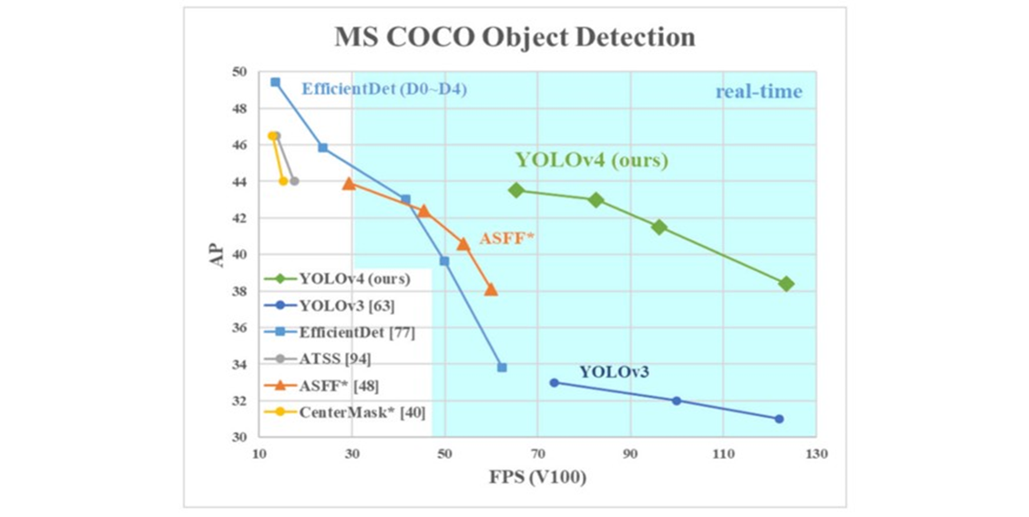
YOLO cho kết quả real-time khi chạy trên các nền tảng GPU cao cấp, không phù hợp để chạy real-time với các thiết bị mobiles và thiết bị nhúng do các thiết bị này bị hạn chế về khả năng tính toàn và bộ nhớ giới hạn
The lightweight YOLO series được đề xuất dựa trên YOLO với kiến trúc mạng đơn giản hơn và ít tham số hơn, tốc độ phát hiện đối tượng nhanh hơn nhưng độ chính xác thấp hơn như : YOLOv2-tiny, YOLOv3-tiny, YOLOv4-tiny

Slide 16
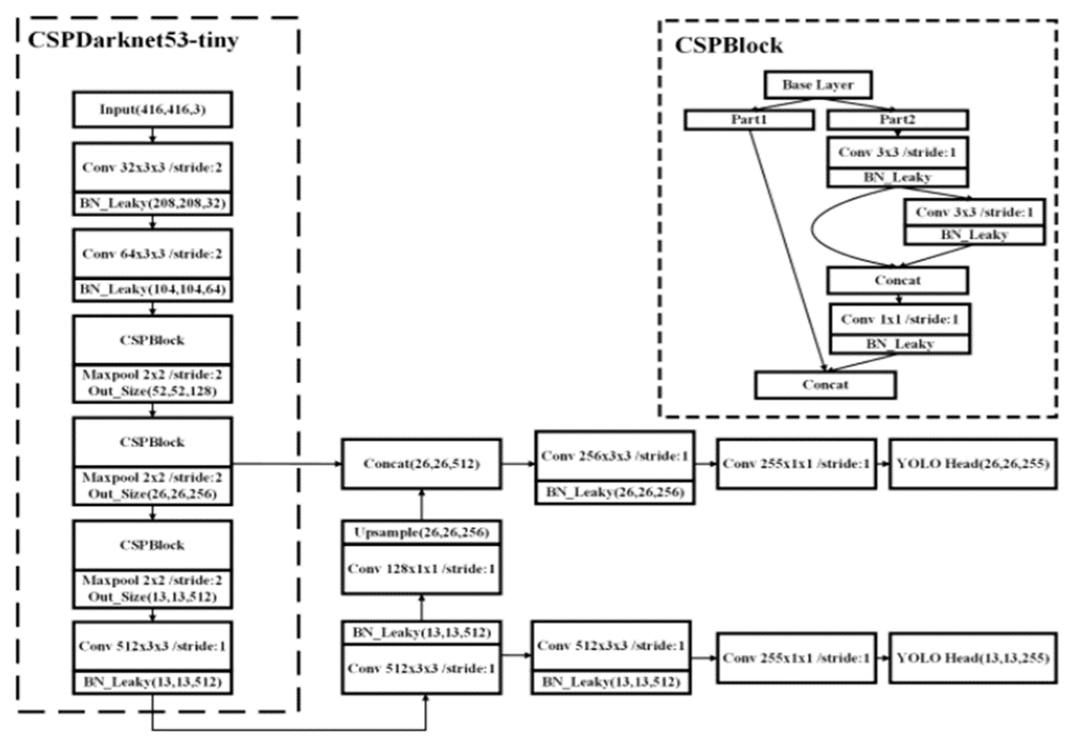
YOLOv4-tiny network structure

Slide 17
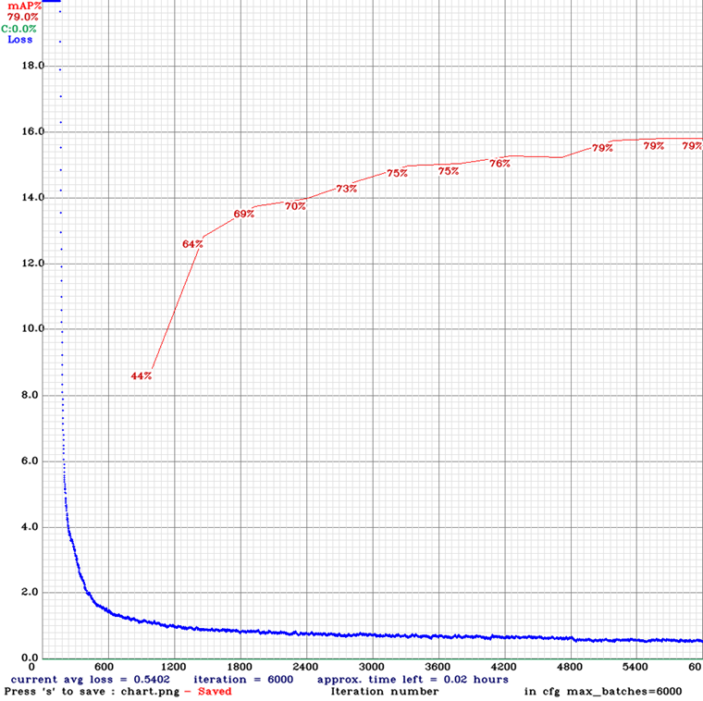
Kết quả đạt được

Slide 18
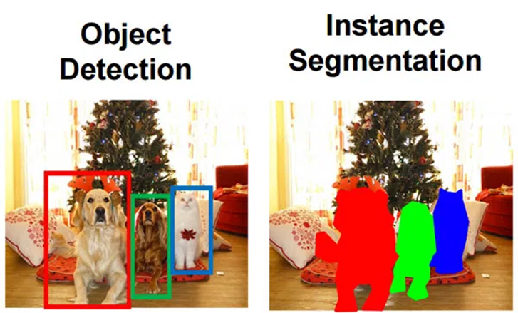
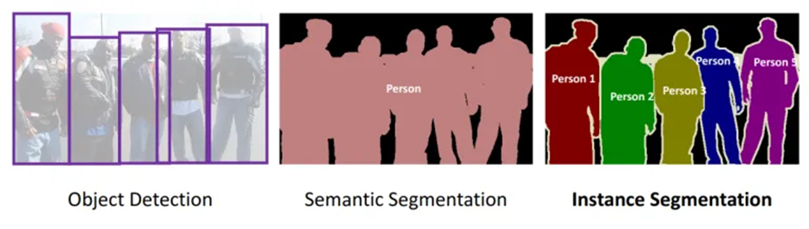
Bài toán phân đoạn ảnh (image segmentation)

Slide 19
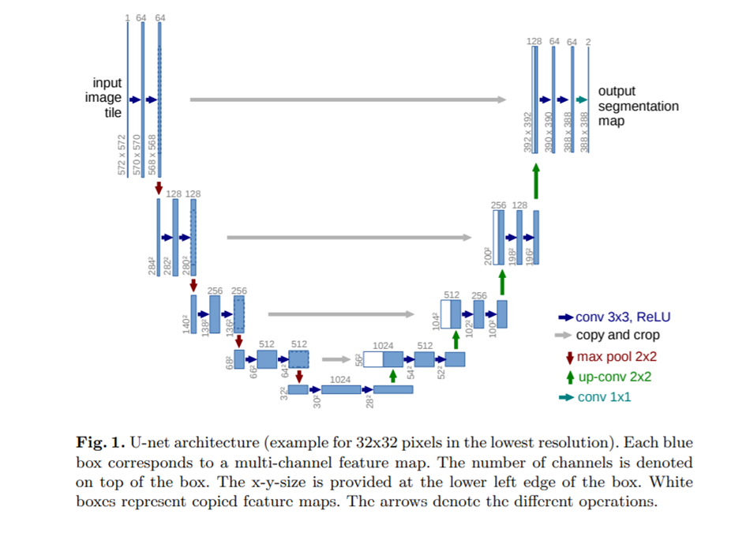
Unet

Slide 20
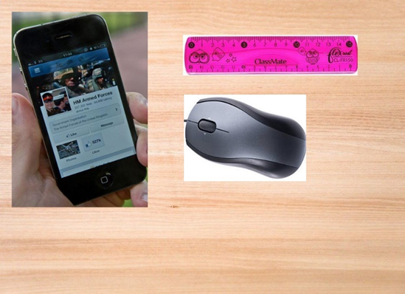
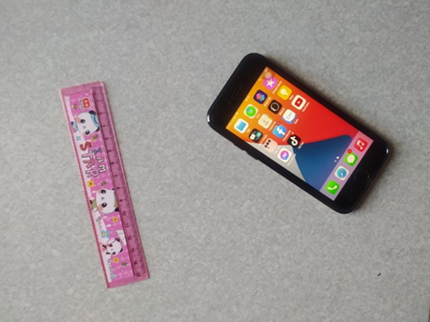
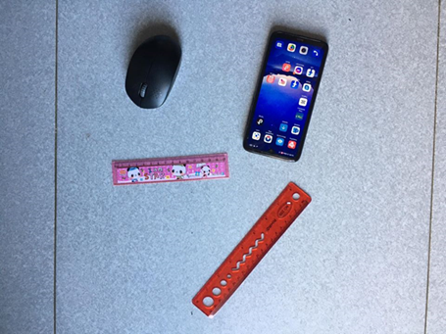
Áp dụng vào bài toán đo kích thước vật thể
Dữ liệu:
5 lớp : chuột, điện thoại, thước, sách, nền
Ảnh tự sinh : 200 ảnh
Ảnh tự chụp : 70 ảnh
Gán nhãn bằng tool labelme

Slide 21
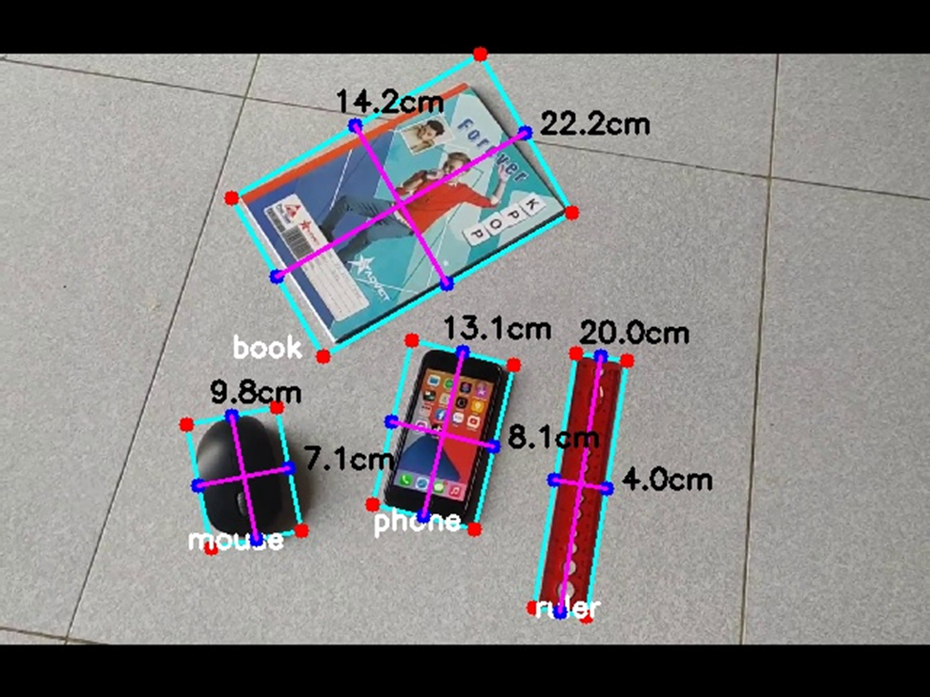
Kết quả
Sau khi đào tạo, đối với mỗi ảnh test, sẽ tạo ra được ảnh chứa các vùng ứng với các vật thể khác nhau, sẽ dụng xử lý ảnh trong thư viện của opencv của python để vẽ các box quanh các vật thể và từ đó dựa vào kích thước cố định của cái thước để tính toán kích thước của các vật thể còn lại trong ảnh

Slide 22


